Slide 1
MOJE MĚSTO-OUR TOWN
NATÁLIE SZOLONÁ

Slide 2
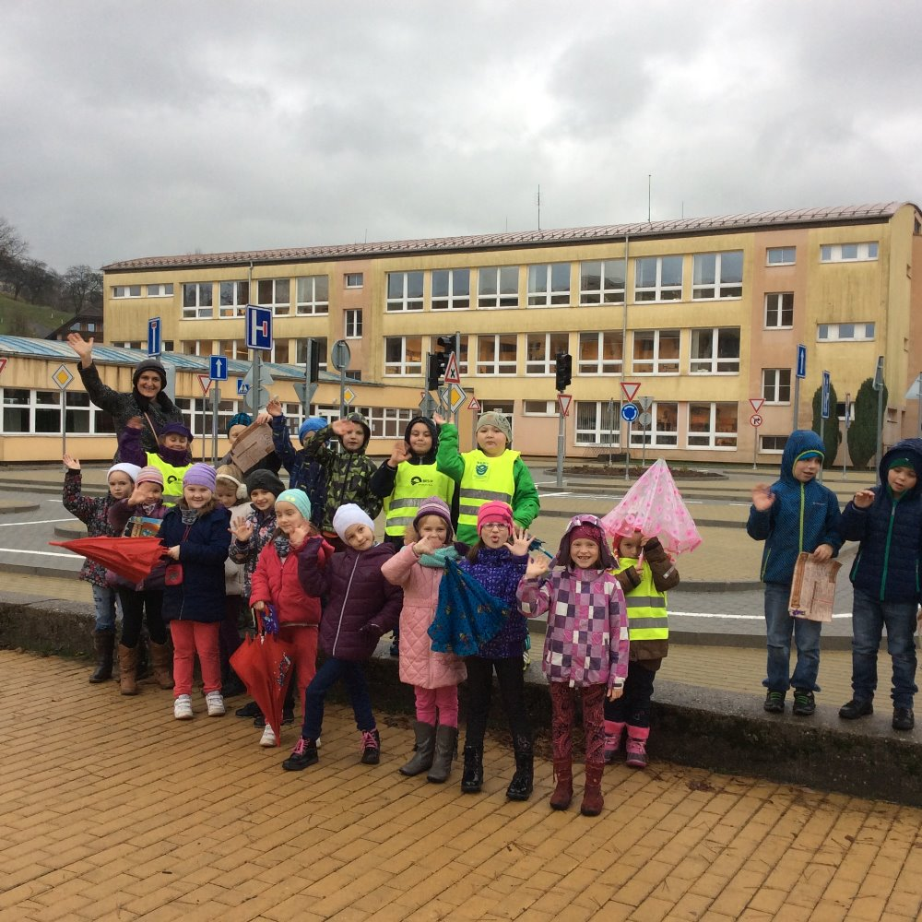
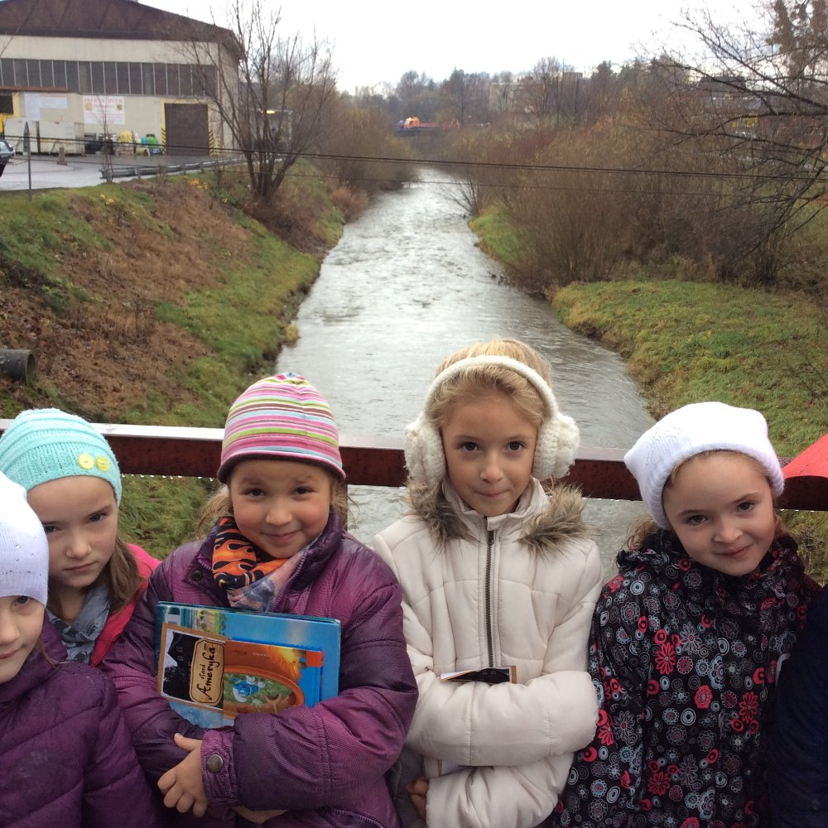
NAŠE ŠKOLA-OUR SCHOOL
NAŠE ŠKOLA JE BLÍZKO ŘEKY OLŠE
NEAR OUR SCHOOL THERE IS A RIVER CALLED OLŠE

Slide 3
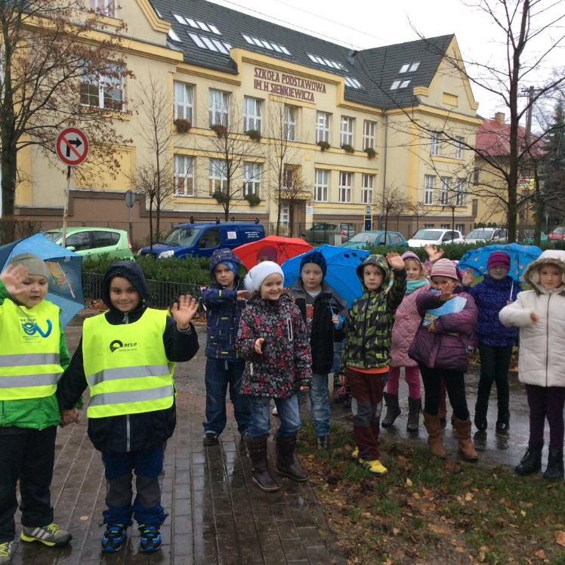
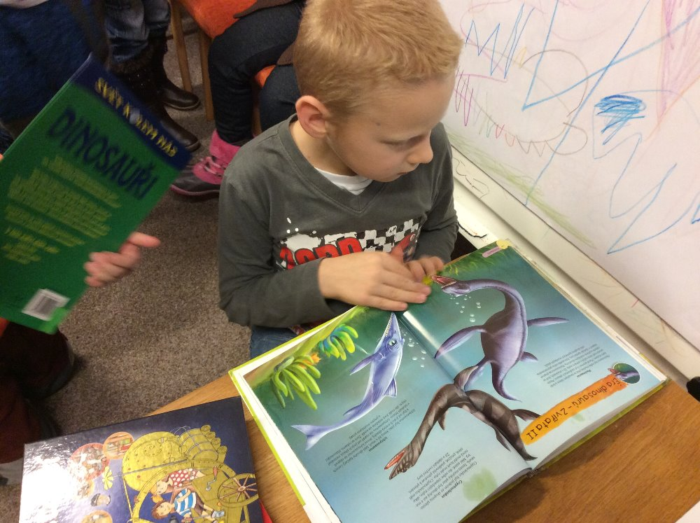
MÁME TU I POLSKOU ŠKOLU-WE HAVE ALSO POLISH SCHOOOL
V KNIHOVNĚ JSME SE DOBŘE BAVILI-IN THE LIBRAY, WE HAD FUN

Slide 4
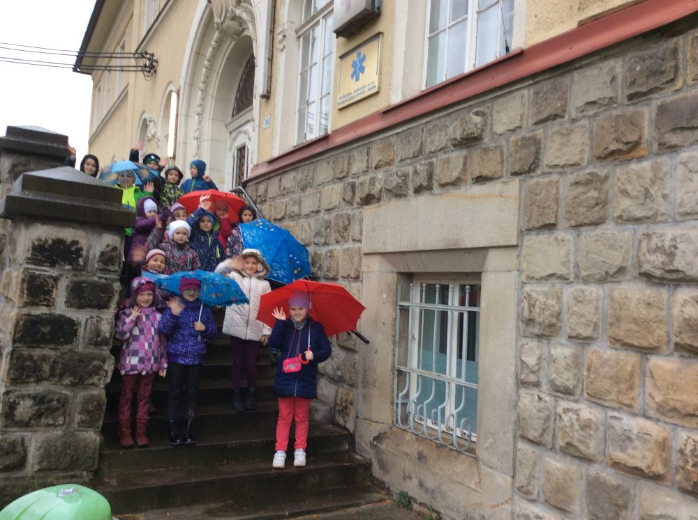
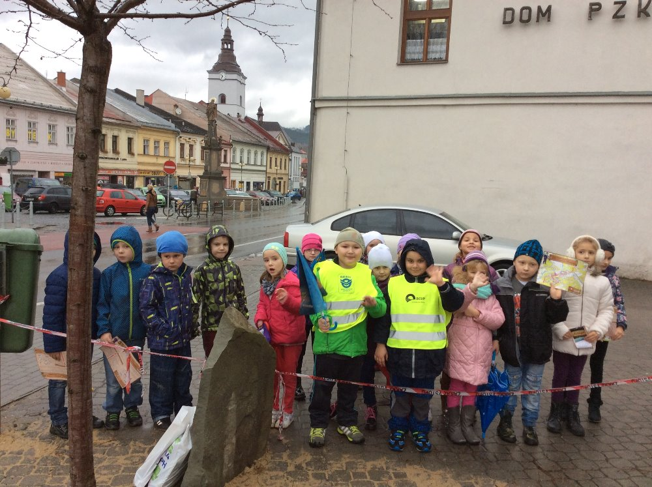
V NAŠEM MĚSTĚ JE I POLIKLINIKA-OUR CITY IS THE CLINIC
JE TADY I DŮM PZKO A NÁDHERNÉ NÁMĚSTÍ-THERE´S ALSO A WONDERFUL HOME PZKO SQUARE

Slide 5
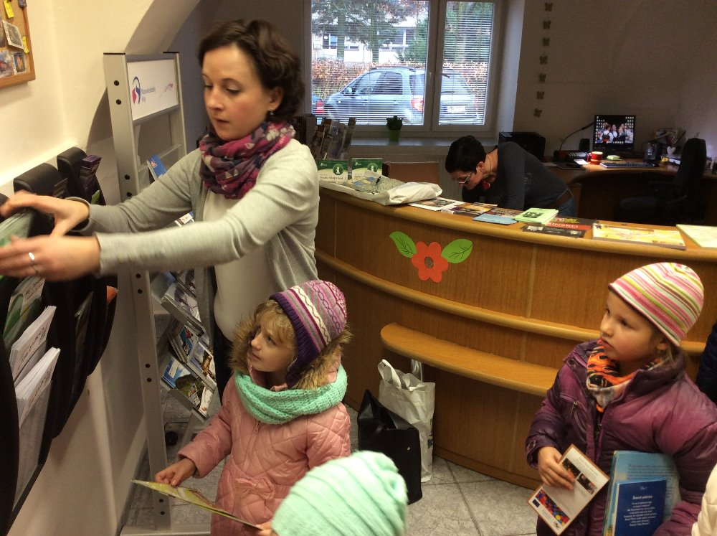
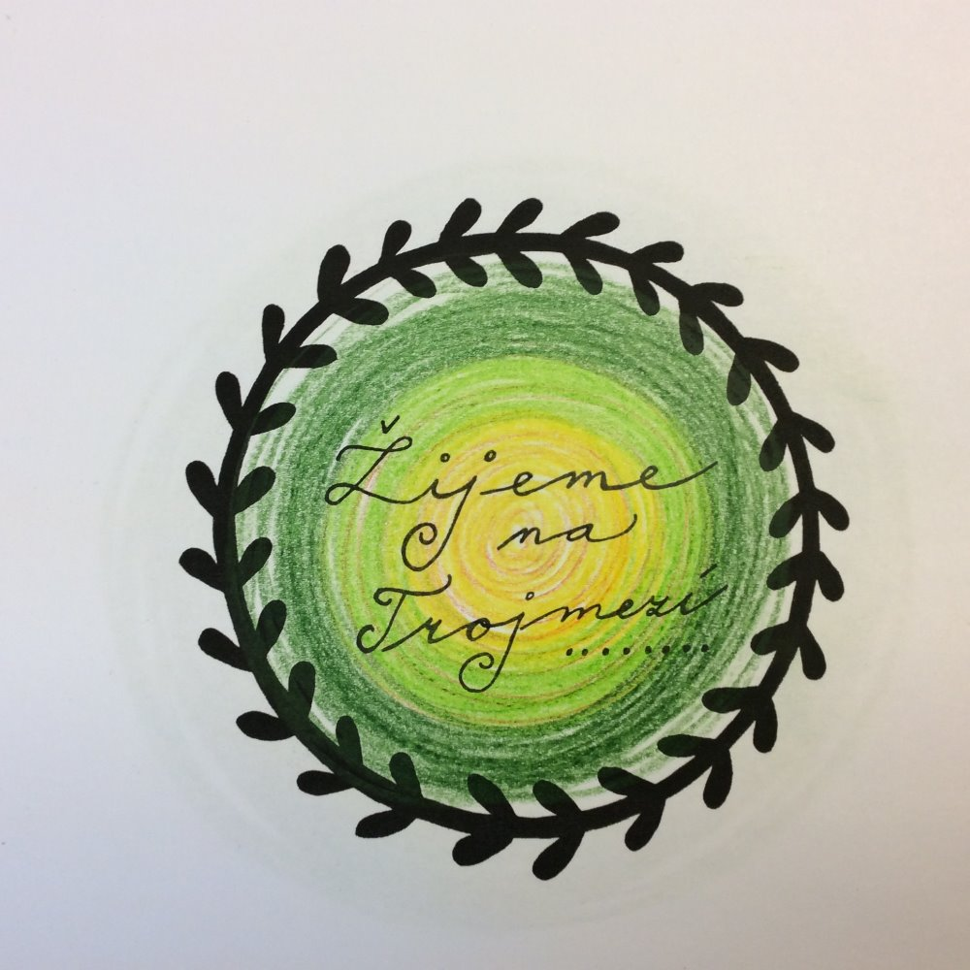
BYLI JSME I V INFO CENTRU-WE WERE EVEN INFO CENTER
ZDE JE LOGO PROJEKTU ŽIJEME NA TROJMEZÍ-HERE IS THE LOGO OF THE PROJECT LIVES ON THE BORDER TRIANGLE

Slide 6
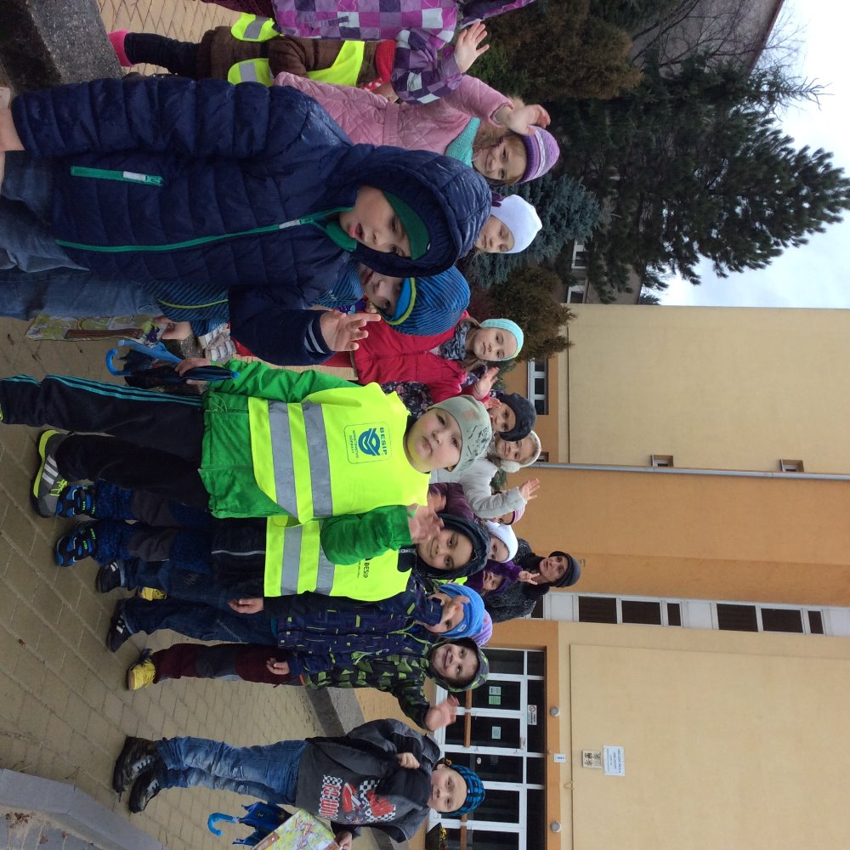
DĚKUJEME ZA POZORNOST

